Slide 1
Université de Bouira
Faculté des Sciences et des Sciences appliquées
Département d’Informatique
Licence SI
2023-2024
Systèmes d’exploitation 2
Dr. A. ABBAS
a.abbas@univ-bouira.dz

Slide 2
Préambule
Pré-requis: Cours (algorithmique, SE1, 2ème année Licence).
Volume horaire hebdomadaire: 1.5h Cours + 1.5H TD + 1.5H TP.
Évaluation: continu (tests travaux à domicile) + Examen
Coefficient : 2, Crédit: 4
Mode d'évaluation : Continu 50% Examen 50%

Slide 3
Objectifs de l’enseignement :
Approfondir les différents concepts utiles pour la conception d’un système d’exploitation ou la programmation système.
Introduire la problématique du parallélisme dans les systèmes d’exploitation et étudier la mise en œuvre des mécanismes de synchronisation, de communication et d’Interblocage dans l’environnement centralisé

Slide 4
CONTENU DU MODULE
1. Introduction
Introduction aux Systèmes d’exploitation
Concepts du processus
Concepts du threads
2. SYNCHRONISATION DES PROCESSUS
+ Problème de l’exclusion mutuelle + Synchronisation . Sémaphores, . Moniteurs
. Événements, + Exemples sous UNIX
3. Communication
· Partage de variables (modèles : producteur/ consommateur, lecteurs/ rédacteurs)
· Boites aux lettres
· Echange de messages (modèle du client/ serveur)
· Communication dans les langages évolués (CSP, ADA, JAVA..)

Slide 5
CONTENU DU COURS
4. Inter-blocage
· Modèles
· Prévention
· Evitement
· Détection/ Guérison
· Approche combinée
5. Etude de cas : système Unix
· Principes de conception
· Interfaces (programmeur, utilisateur)
· Gestion de processus, de mémoire, des fichiers et des entrées/sorties
· Synchronisation et Communication entre processus.

Slide 6
Chapitre 1: Introduction

Slide 7
Introduction aux S.E
Le système d'exploitation et le système informatique :
Le matériel (hardware) d'un système informatique est composé :
processeurs
mémoire centrale
mémoire secondaire
périphériques d'Entrées/Sorties .
Les logiciels (software), d'un système informatique, sont à leur tour divisés en:
programmes système: système d'exploitation et utilitaires
programmes d'application .

Slide 8

Introduction aux S.E
Définition
Un Système d‘Exploitation (noté SE ou OS, abréviation du terme anglais Operating System) peut être défini comme un logiciel qui pilote les dispositifs matériels et reçoit des instructions de l’utilisateur ou d’autres logiciels (ou applications).
Le SE constitue donc une interface entre l'utilisateur, et la machine physique.

Slide 9
Introduction aux S.E
Les composants du S.E:
Le noyau (en anglais kernel) : représentant les fonctions fondamentales du système d'exploitation telles que la gestion de la mémoire, des processus, des fichiers, des entrées-sorties principales, et des fonctionnalités de communication.
L'interpréteur de commande (en anglais shell) permettant la communication avec le système d'exploitation par l'intermédiaire d'un langage de commandes.
Le système de fichiers (en anglais «file system», noté FS), permettant d'enregistrer les fichiers dans le disque sous forme d’une arborescence.
Les pilotes : Les pilotes sont fournis par l'auteur du système d'exploitation ou le fabricant du périphérique.

Slide 10
Introduction aux S.E
Rôle du système d'exploitation
Gestion des processeurs: Gérer l'allocation des processeurs entre les différents programmes grâce à un algorithme d'ordonnancement.
Gestion des processus (programmes en cours d'exécution) : Gérer l’exécution des processus en leur affectant les ressources nécessaires à leur bon fonctionnement.
Gestion des mémoires: Gérer l'espace mémoire alloué à chaque processus.
Gestion des fichiers: Gère l’organisation du disque dur et du système de fichiers
Donne l’illusion du multitâche.

Slide 11
Concepts du processus
Définition
Un processus est l’entité dynamique représentant l’exécution d’un programme sur un processeur
Un processus est l'activité résultant de l'exécution d'un programme séquentiel, avec ses données, par un processeur.
Un processus est caractérisé par:
Un numéro d’identification unique (PID);
Un espace d’adressage (code, données, piles d’exécution);
Un état principal (prêt, en cours d’exécution (élu), bloqué, …);
Les valeurs des registres lors de la dernière suspension (CO, sommet de Pile...);
Une priorité;
Les ressources allouées (fichiers ouverts, mémoires, périphériques …);
Les signaux à capter, à masquer, à ignorer, en attente et les actions associées;
Autres informations indiquant le processus père, les processus fils, le groupe, les variables d’environnement, les statistiques et les limites d’utilisation des ressources....

Slide 12
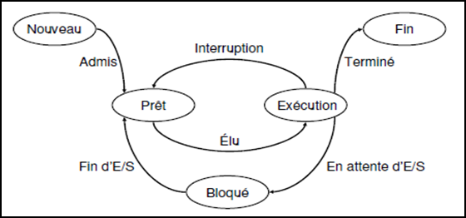
Concepts du processus
États d'un processus
Plusieurs processus peuvent se trouver simultanément en cours d'exécution (multiprogrammation et temps partagé), si un système informatique ne comporte qu'un seul processeur, alors, à un instant donné, un seul processus aura accès à ce processeur. En conséquence, un programme en exécution peut avoir plusieurs états. Ces états peuvent être résumés comme suit :

Slide 13
Concepts du processus
États d'un processus
Nouveau : création d'un processus dans le système
Prêt : le processus est placé dans la file d’attente des processus prêts, en attente d’affectation du processeur.
En exécution : Le processus est en cours d'exécution.
Bloqué : Le processus attend qu’un événement se produise, comme l’achèvement d’une opération d’E/S ou la réception d’un signal.
Fin: terminaison de l'exécution

Slide 14
Concepts du processus
Le bloc de contrôle et le contexte d'un processus
Pour suivre l’évolution des processus, le SE utilise une structure de données (table) appelée bloc de contrôle de processus (PCB : Process Control Bloc) et dont le rôle est de reconstituer le contexte du processus.
Le contexte d'un processus est l'ensemble des informations dynamiques qui représente l‘état d‘exécution d'un processus
Chaque entrée de la table PCB comporte des informations sur :
– Le pid du processus.
– L’état du processus.
– Son compteur ordinal (adresse de la prochaine instruction devant être exécutée par ce processus).
– Son allocation mémoire.
– Les fichiers ouverts.
– Les valeurs contenues dans les registres du processeur.
– Tout ce qui doit être sauvegardé lorsque l’exécution d’un processus est suspendue.

Slide 15
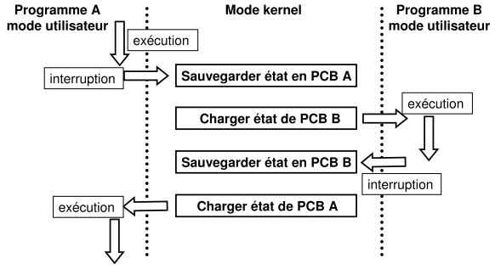
Changement de contexte de processus
Le bloc de contrôle et le contexte d'un processus

Slide 16
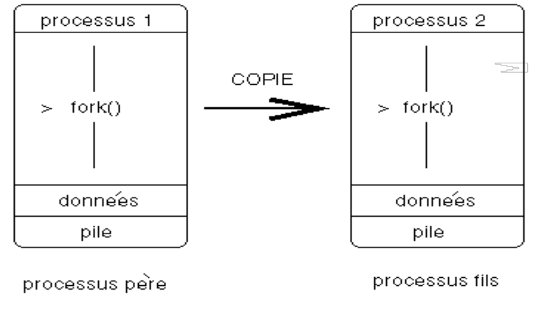
La création de processus
L'appel système fork() est une façon qui permet de créer des processus aussi appelés processus lourds.
Exemple 1 : Instruction de création :
#include <unistd.h>
int fork();
fork() est le moyen de créer des processus, par duplication d'un processus existant. L'appel système fork() crée une copie exacte du processus original.

Slide 17
La création de processus
Pour distinguer le processus père du processus fils on regarde la valeur de retour de fork(), qui peut être:
La valeur 0 dans le processus fils.
Positive pour le processus père et qui correspond au PID du processus fils
Négative si la création de processus a échoué ;
Lors du démarrage de Unix, deux processus sont crées :
1. le Swapper (pid = 0) qui gère la mémoire;
2. le Init (pid = 1) qui crée tous les autres processus.

Slide 18
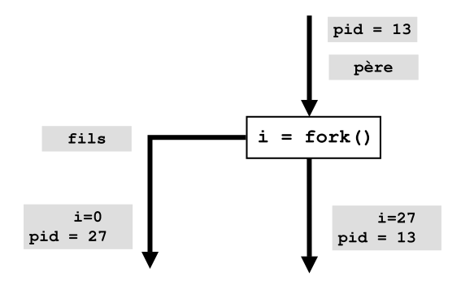
La création de processus

Slide 19
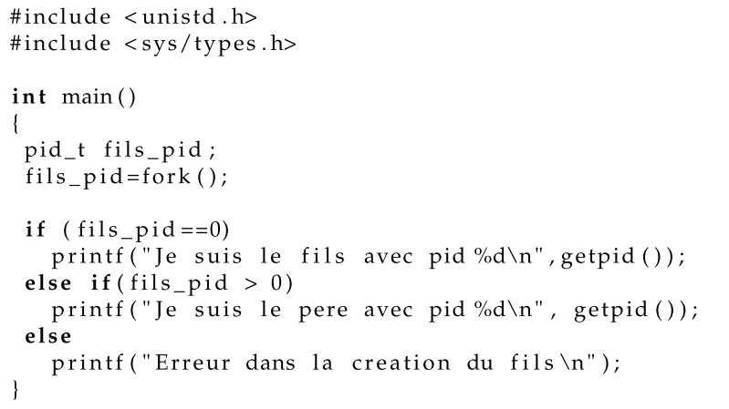
La création de processus
Exemple 1 :

Slide 20
La création de processus
Exemple 2 :L'exécution de Pgfork.c le père et le fils montrent leur PID.
#include <sys/types.h>//pour le type pid_t
#include <unistd.h>//pour fork
#include <stdio.h>//pour perror, printf
int main(void){
pid_t p;
int a=20;
switch(p=fork()){ //création d’un fils
case - 1: //le fork a échoué
perror("le fork a échoué!");
break;
case 0: //Il s’agit du processus fils
printf("ici processus fils, le PID=%d\n", getpid());
a+=10;
break;
default: //Il s’agit du processus père
printf("ici processus pere ,le PID=%d \n",getpid()); a+=100;
}//les deux processus exécutent cette instruction
printf("Fin du processus%d avec a=%d \n",getpid(),a);
return 0 ;
}

Slide 21
La création de processus
Exemple 3 : programme tree.c : appel système fork()
#include <sys/types.h>
#include <unistd.h>
#include <stdio.h>
int main(int argc, char **argv) {
pid_t p;
int i, n=5;
for (i=1; i<n; i++) {
p = fork();
if (p > 0)
break ;
printf(" Processus %d de père %d. \n", getpid(), getppid());
sleep(2);
}
sleep(1);
return 0;
}

Slide 22
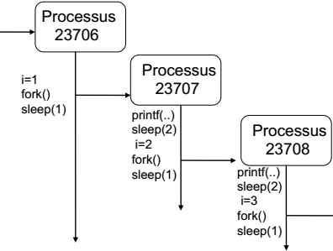
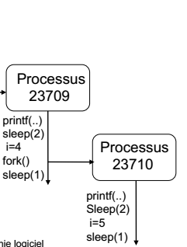
La création de processus
Exemple 3 : programme tree.c : appel système fork()

Slide 23
La hiérarchie des processus
Le système d'exploitation fournit un ensemble d'appels système qui permettent la création, la destruction, la communication et la synchronisation des processus.
Un processus fils peut partager certaines ressources (mémoire, fichiers) avec son processus père ou avoir ses propres ressources. Le processus père peut contrôler l'usage des ressources partagées.
Le processus père peut avoir une certaine autorité sur ses processus fils. Il peut les suspendre, les détruire (appel système kill), attendre leur terminaison (appel système wait) mais ne peut pas les renier.

Slide 24
Attente de la fin d'un processus: wait, waitpid
Afin de synchroniser les processus entre eux, il est nécessaire qu’un parent puisse attendre qu’un de ses enfants se termine. Il existe deux fonctions qui permettent d’accomplir cette tâche :
pid_t wait(int *status)
pid_t waitpid(pid_t pid, int *status, int options)
Ces deux fonctions attendent qu’un enfant se termine : dans le cas de wait, on attend le premier enfant qui se termine, alors que dans le cas de waitpid, on attend que l’enfant d’identificateur pid se termine.
Un appel à la fonction wait ou waitpid bloque le processus appelant.
Pour les deux fonctions, la valeur de retour est l'identificateur de l’enfant qui vient de se terminer.
while (wait(NULL)>=0) ; /* Attendre la fin de chaque enfant */
L'entier status nous indique la manière dont le processus fils s'est terminé. Pour l'interpréter, on peut utiliser des macros prédéfinies :
WIFEXITED (status) : le code de retour de la macro est non nul si le fils s'est terminé normalement
WEXITSTATUS (status) : donne le code de retour de l’enfant, provenant soit de l'appel exit() ou du return de la routine main.
…

Slide 25
Activité Parallèle
Avec l’introduction du système à temps partagé (système d’ interruption) et les machines multiprocesseurs (Multi-core) le système d’exploitation permet l’exécution de plusieurs programmes en parallèle.
Comment détecter les instructions parallèles ?
Graphe de précédence
C’est un graphe dirigé acyclique dont les nœuds représentent les instructions et les arcs les dépendances entre les nœuds incidents : un arc d’un nœud Si vers un nœud Sj signifie que le nœud Sj ne peut s’exécuter avant le fin du nœud Si.
S1
S2 et S3 peuvent s’exécuter en parallèle après la fin S1
S2
S3
S4

Slide 26
Activité Parallèle
Condition de Bernstein:
Soit I une instruction d’un programme, on dénote par:
R(I): l’ensemble des variables de I qui ne change pas par l’exécution de I
W(I): l’ensemble des variables de I qui sont mises à jours par l’exécution de I.
On dira que deux instructions I1 et I2 peuvent s’exécuter en parallèle si les conditions suivantes sont satisfaites :
R (I1) ∩ W (I2) =∅
W (I1) ∩ R (I2) =∅
W(I1) ∩ W (I2) =∅
Exemple
R(scanf ("%d", a)) = ∅ ; W(scanf ("%d", a)) = {a}
R(scanf ("%d", b)) = ∅ ; W(scanf ("%d", b)) = {b}
R(c=a+b)= {a,b} ; W(c=a+b) = {c}
R(printf(“c= %d\n", c))= {c} ;
W(printf(“c= %d\n", c)) = {}
main (int ac, char **av){
int a, b;
scanf ("%d", a);
scanf ("%d", b);
c=a+b;
printf(“c= %d\n", c);
}
L’instruction scanf ("%d", b)) ne peut s’exécuter en // avec c=a+b; car W(scanf ("%d", b)) ∩ R(c=a+b)= {b}

Slide 27
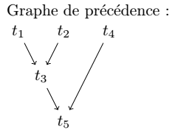
Activité Parallèle
Condition de Bernstein:
Exercice:
On cherche à évaluer (a ∗ b + c ∗ d)/(e - f)
On réalise un découpage en tâches t1,...,tn
t1 : a := a*b ; t2 : c := c*d ; t3 : a := a+c ; t4 : e := e - f ; t5 : a := a / e ;
Donner le graphe de précédence :

Slide 28
Concept de threads
Les threads appelés aussi processus légers, comme les processus, est un mécanisme permettant à un programme de faire plus d'une chose à la fois (c.-a-d. exécution simultanée des parties d'un programme).
Un thread est une unité d'exécution rattachée à un processus permettant son exécution.
Comme les processus, les threads semblent s'exécuter en parallèle; le noyau du SE les ordonnances, interrompant chaque thread pour donner aux autres une chance de s'exécuter.
Lorsqu'un programme crée un nouveau thread, dans ce cas, rien n'est copie. Le thread créateur et le thread crée partagent tous deux le même espace mémoire, les mêmes descripteurs de fichiers et autres ressources.

Slide 29
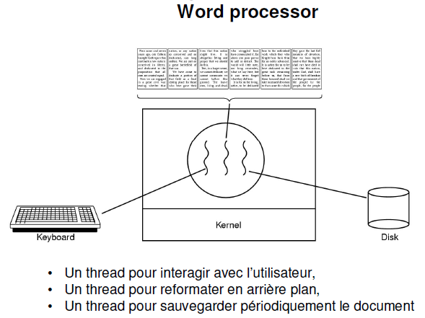
Cas d’utilisation de threads

Slide 30
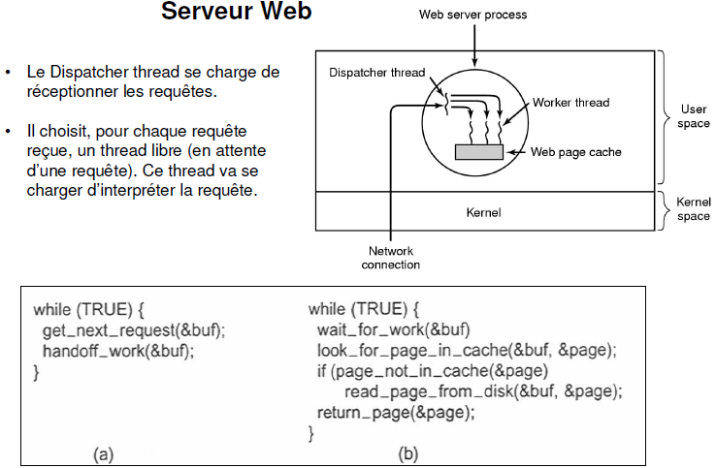
Cas d’utilisation de threads

Slide 31
Création de Threads
La fonction pthread_create crée un nouveau thread.
Syntaxe: int pthread_create ( pthread_t *thread ,
pthread_attr_t *attr,
void *nomFonct,
void *arg );
Paramètres du thread :
Un pointeur (*thread) vers une variable pthread_t, dans laquelle l'identifiant (TID) du thread sera stocke;
Un pointeur (*attr) vers un objet d'attribut de thread `(taille de la pile, priorité….). Par défaut, il prend NULL
Un pointeur (* nomFonct) vers la fonction de thread. Il s'agit d'un pointeur de fonction ordinaire de type: void* (*funct) (void*);
Une valeur d'argument de thread de type void*.
L'appel renvoie 0 s'il réussit, sinon il renvoie une valeur non nulle identifiant
l'erreur qui s'est produite

Slide 32
Création de Threads
Fonctions pthread_join(), pthread_self() et pthread_exit()
void pthread_join( pthread_t tid, void * *status);
• Attend la fin d’un thread. L’équivalent de waitpid des processus sauf qu’on doit spécifier le tid du thread à attendre.
• status sert à récupérer la valeur de retour et l’état de terminaison.
pthread_t pthread_self(void);
• Retourne le TID du thread.
void pthread_exit( void * status);
• Termine l'exécution du thread

Slide 33
Création de Threads
#include <pthread.h>
#include <stdio.h>
void* A (void *data){ /* Affiche Hello world */
printf ("Hello world \n");
return 0
}
int main (){ /* Le programme principal. Processus*/
pthread_t thread_id;
/* Cree un nouveau thread. Le nouveau thread exécutera la fonction A */
Pthread_create (&thread_id, NULL, &A, NULL);
/* Attend la fin du thread.
pthread_join (thread_id, NULL); return 0;
}

Slide 34
Attente de la fin d'un processus: wait, waitpid
#include <sys/types.h>
#include <sys/wait.h>
pid_t waitpid( pid_t pid, int * stat_loc, int options );
Arguments :
Pid : L'ensemble des processus enfants pour lesquels vous souhaitez obtenir des informations sur l'état :
moins que -1 -- tout processus enfant dont l'ID de groupe de processus est égal à la valeur absolue de pid.
-1 -- tout processus enfant.
0 -- tout processus enfant dont l'ID de groupe de processus est égal à celui du processus appelant.
supérieur à 0 -- le seul processus enfant avec cet ID.
stat_loc :
NULL, ou un pointeur vers un emplacement où la fonction peut stocker l'état de terminaison du processus enfant.
options : Une combinaison de zéro ou plusieurs des indicateurs suivants :
WCONTINUED -- retourner l'état de tout enfant qui a été arrêté et a repris.
WEXITED -- attendre que le(s) processus se termine(nt).
WNOHANG -- retourner immédiatement s'il n'y a aucun enfant à attendre.
WNOWAIT -- maintenir le processus dans un état d'attente. Cela n'affecte pas l'état du processus ; le processus peut être attendu à nouveau après l'achèvement de cet appel.
WSTOPPED -- attendre et retourner l'état du processus de tout enfant qui s'est arrêté parce qu'il a reçu un signal.
WUNTRACED -- rapporter l'état d'un processus enfant arrêté.
The getpgid() function returns the process group ID of the process whose process ID is equal to pid. If pid is 0, getpgid() returns the PID of the calling process.

